Slide 1
Chap08. 여러 테이블을 하나의 테이블처럼 사용하는 조인

Slide 2

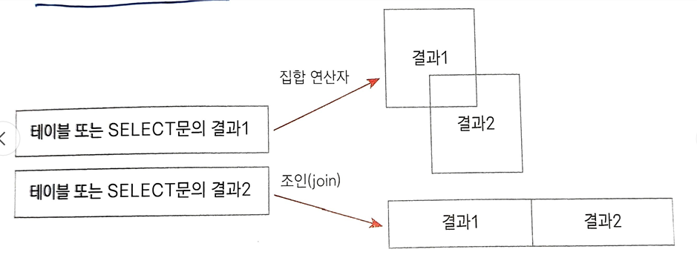

08-1 조인
집합 연산자와 조인의 차이점
집합 연산자 : 세로 연결
조인 : 가로 연결
FROM 절에 여러 테이블 지정

Slide 3
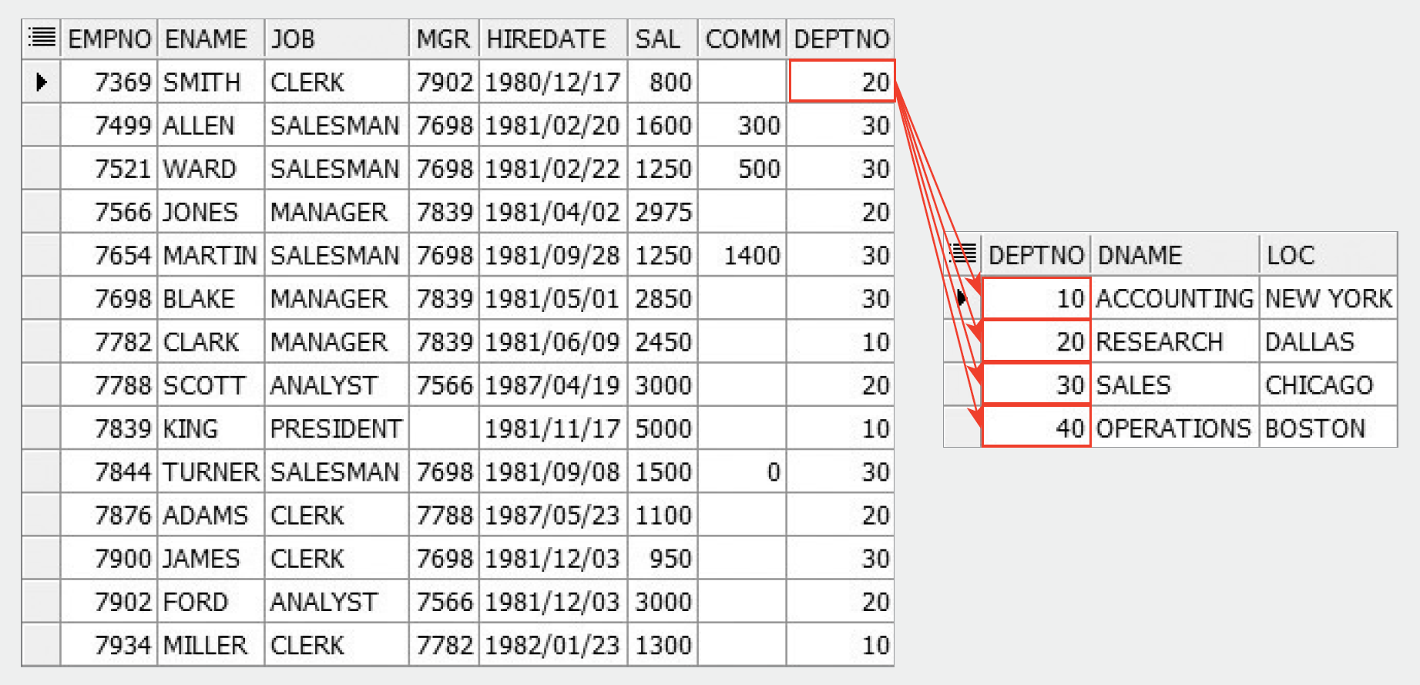
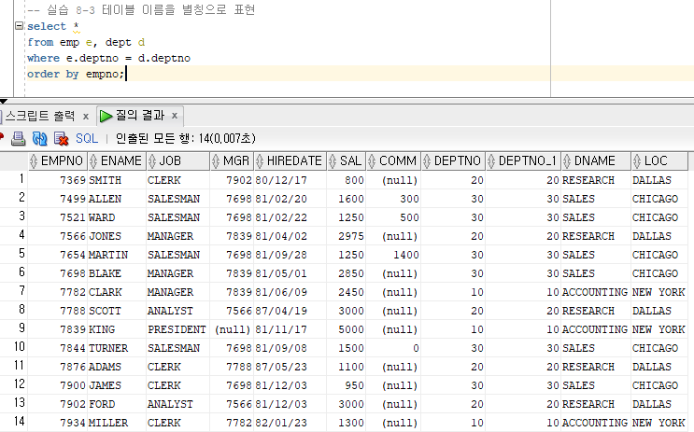
08-1 조인
WHERE절을 활용한 조인 조건 사용의 중요성
실습 8-1, 실습 8-2
테이블의 별칭 설정
실습 8-3

Slide 4
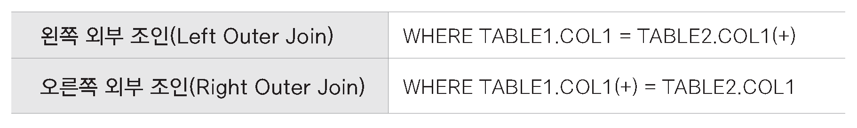
08-2 조인 종류
등가 조인 : ‘=‘ 사용
비등가 조인 : 등가 조인 외
자체 조인 : 하나의 테이블을 여러 테이블처럼 사용
외부 조인 : 조인 조건의 NULL 데이터도 출력

Slide 5
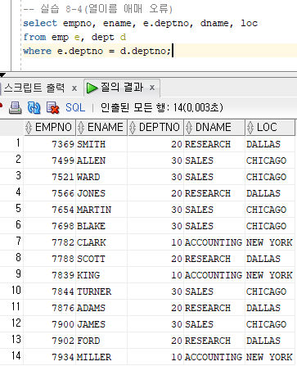
08-2 조인 종류
등가 조인 : ‘=‘ 사용(가장 많이 사용)
내부조인, 단순 조인
특정 열값이 일치한 출력 결과
여러 테이블의 열 이름이 같을 때 유의점
실습 8-4, 실습 8-5
WHERE절에 조건식 추가하여 출력 범위 설정하기
실습 8-6

Slide 6
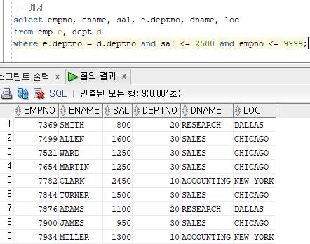
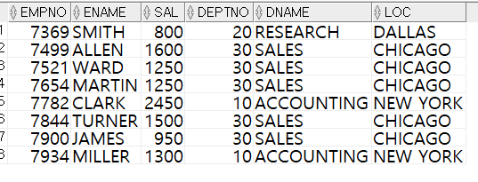
08-2 조인 종류
등가 조인 : ‘=‘ 사용(가장 많이 사용)
예제
EMP테이블 별칭을 E로, DEPT 테이블 별칭은 D로 하여 등가 조인을 했을때 급여가 2500이하이고 사원 번호가 9999이하인 사원의 정보가 출력되도록 하시오.

Slide 7
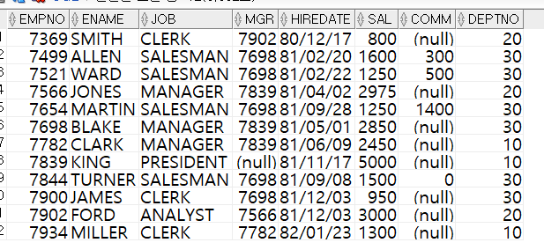
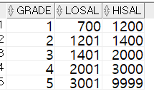
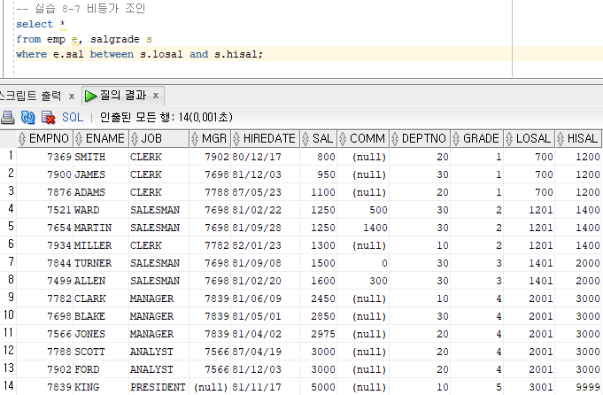
08-2 조인 종류
비등가 조인 : 등가 조인 외 – 자주 사용하지 않음
만약, 각 사원 정보와 더불어 사원의 급여 등급 정보를 함께 출력한다면?
실습 8-7

Slide 8
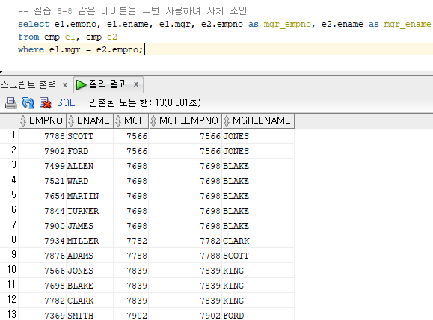
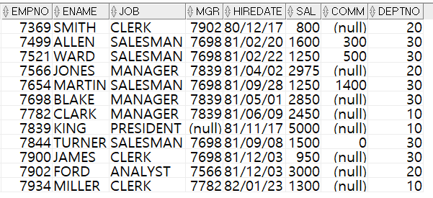
08-2 조인 종류
자체 조인 : 하나의 테이블을 여러 테이블처럼 사용
사원 정보와 사원의 직속 상관의 사원번호를 나란히 출력해야 하는 경우?
실습 8-8
SELECT E1.EMPNO, E1.ENAME, E1.MGR,
E2.EMPNO AS MGR_EMPNO,
E2.ENAME AS MGR_ENAME
FROM EMP E1, EMP E2
WHERE E1.MGR = E2.EMPNO;

Slide 9
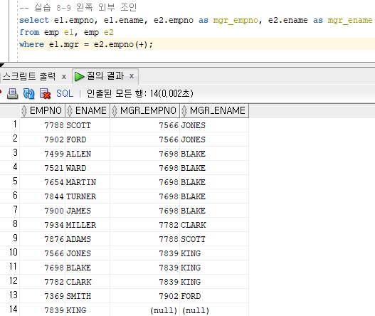
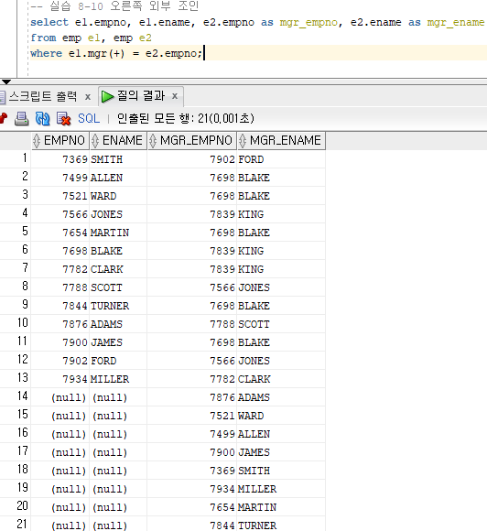
08-2 조인 종류
외부 조인 : 조인 조건의 NULL 데이터도 출력
실습 8-8의 건수 11건, EMP의 총 건수는 12건인데?
실습 8-9 (매니저가 없는 가장 높은 직급까지 출력)
실습 8-10 (부하직원이 없는 가장 낮은 직급까지 출력)

Slide 10
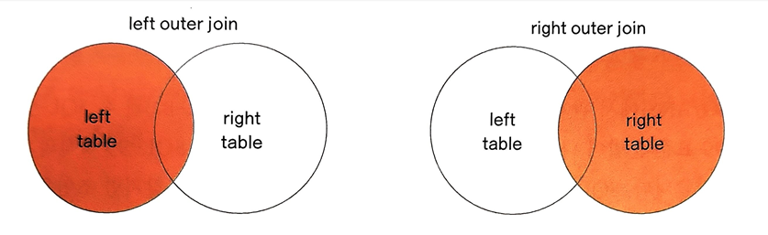
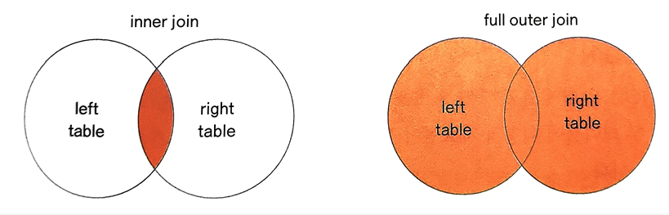
08-2 조인 종류
외부 조인 : 조인 조건의 NULL 데이터도 출력

Slide 11
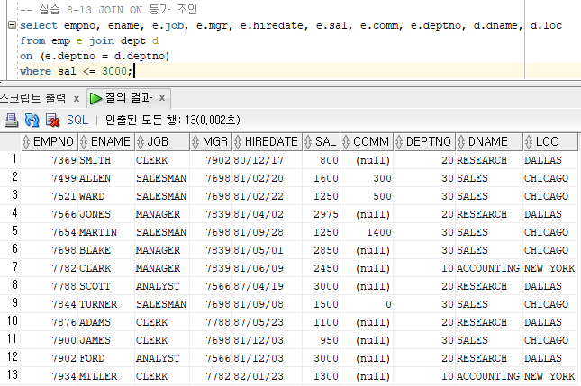
08-3 SQL-99 표준 문법으로 배우는 조인
JOIN ~ ON : 조인 조건 직접 명시
실습 8-13
FROM TABLE1 JOIN TABLE2 ON (조인 조건식)

Slide 12
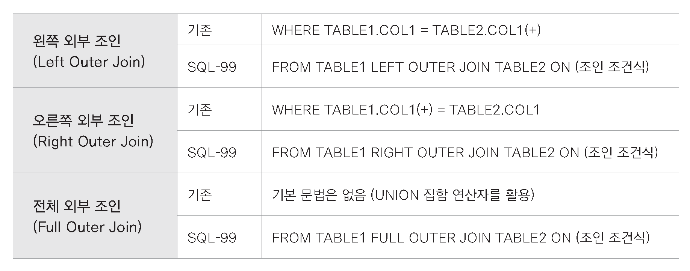
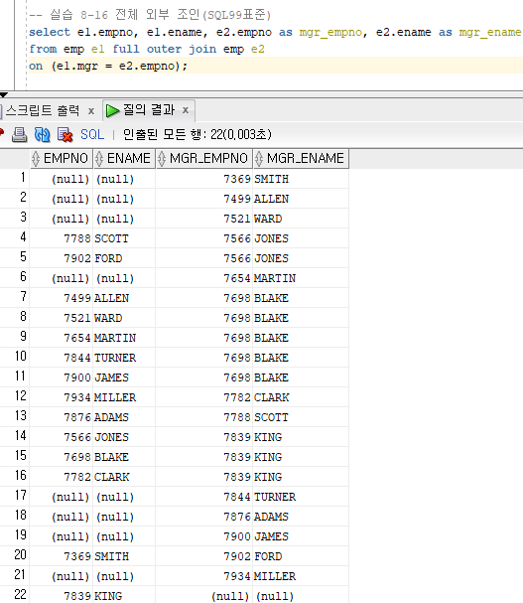
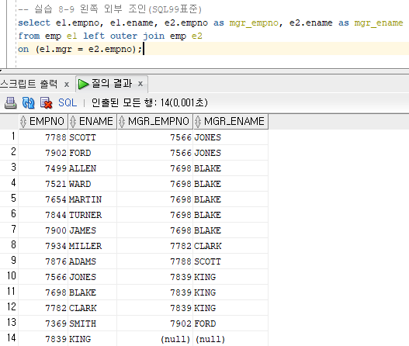
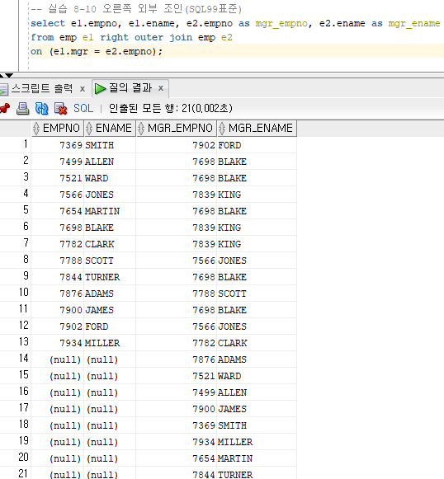
08-3 SQL-99 표준 문법으로 배우는 조인
OUTER JOIN : 외부 조인
실습 8-14, 실습 8-15, 실습 8-16

Slide 13
08-3 SQL-99 표준 문법으로 배우는 조인
OUTER JOIN : 외부 조인
세 개 이상의 테이블을 조인할때
FROM TABLE1 JOIN TABLE2 ON (조인 조건식)
JOIN TABLE3 ON (조인 조건식)

